Slide 1

야 너도 할 수 있어 !
(Smartpot)
지도교수 : 김인희 교수님
20165155 원정희(팀장)
20165157 이우재
20152899 주연호
20165162 조현우
Notes:
http://www.flaticon.com/free-icon/sprout_237704#term=tree&page=1&position=87

Slide 2
목차
03 개발 및
연구내용
02 Architecture
04 기대효과
01 프로젝트 개요
05 시연동영상
Notes:
http://www.flaticon.com/free-icon/sprout_237704#term=tree&page=1&position=87

Slide 3


01. 프로젝트 개요
추진배경
“현재 Smart Farm의 문제점”
현재 Smart farm이 빅 데이터를 기반으로 운영하는데 농업관련 데이터를 모으는데 오랜 기간이 걸려 데이터를 축적하여야 하는데 어려움이 많아 데이터 부족
Notes:
http://www.flaticon.com/free-icon/sprout_237704#term=tree&page=1&position=87

Slide 4

01. 프로젝트 소개
추진배경
“접근성 ↓ 공간적, 비용적 제약 ↑”
일반 가정집에서 Smart farm을 하기에는 공간적, 비용적 제약이 많아 접근성이 낮음
Notes:
http://www.flaticon.com/free-icon/sprout_237704#term=tree&page=1&position=87

Slide 5


01. 프로젝트 소개
추진배경
“Smart farm의 기술 접목”
Notes:
http://www.flaticon.com/free-icon/sprout_237704#term=tree&page=1&position=87

Slide 6












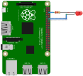


02. Architecture
Notes:
http://www.flaticon.com/free-icon/sprout_237704#term=tree&page=1&position=87

Slide 7
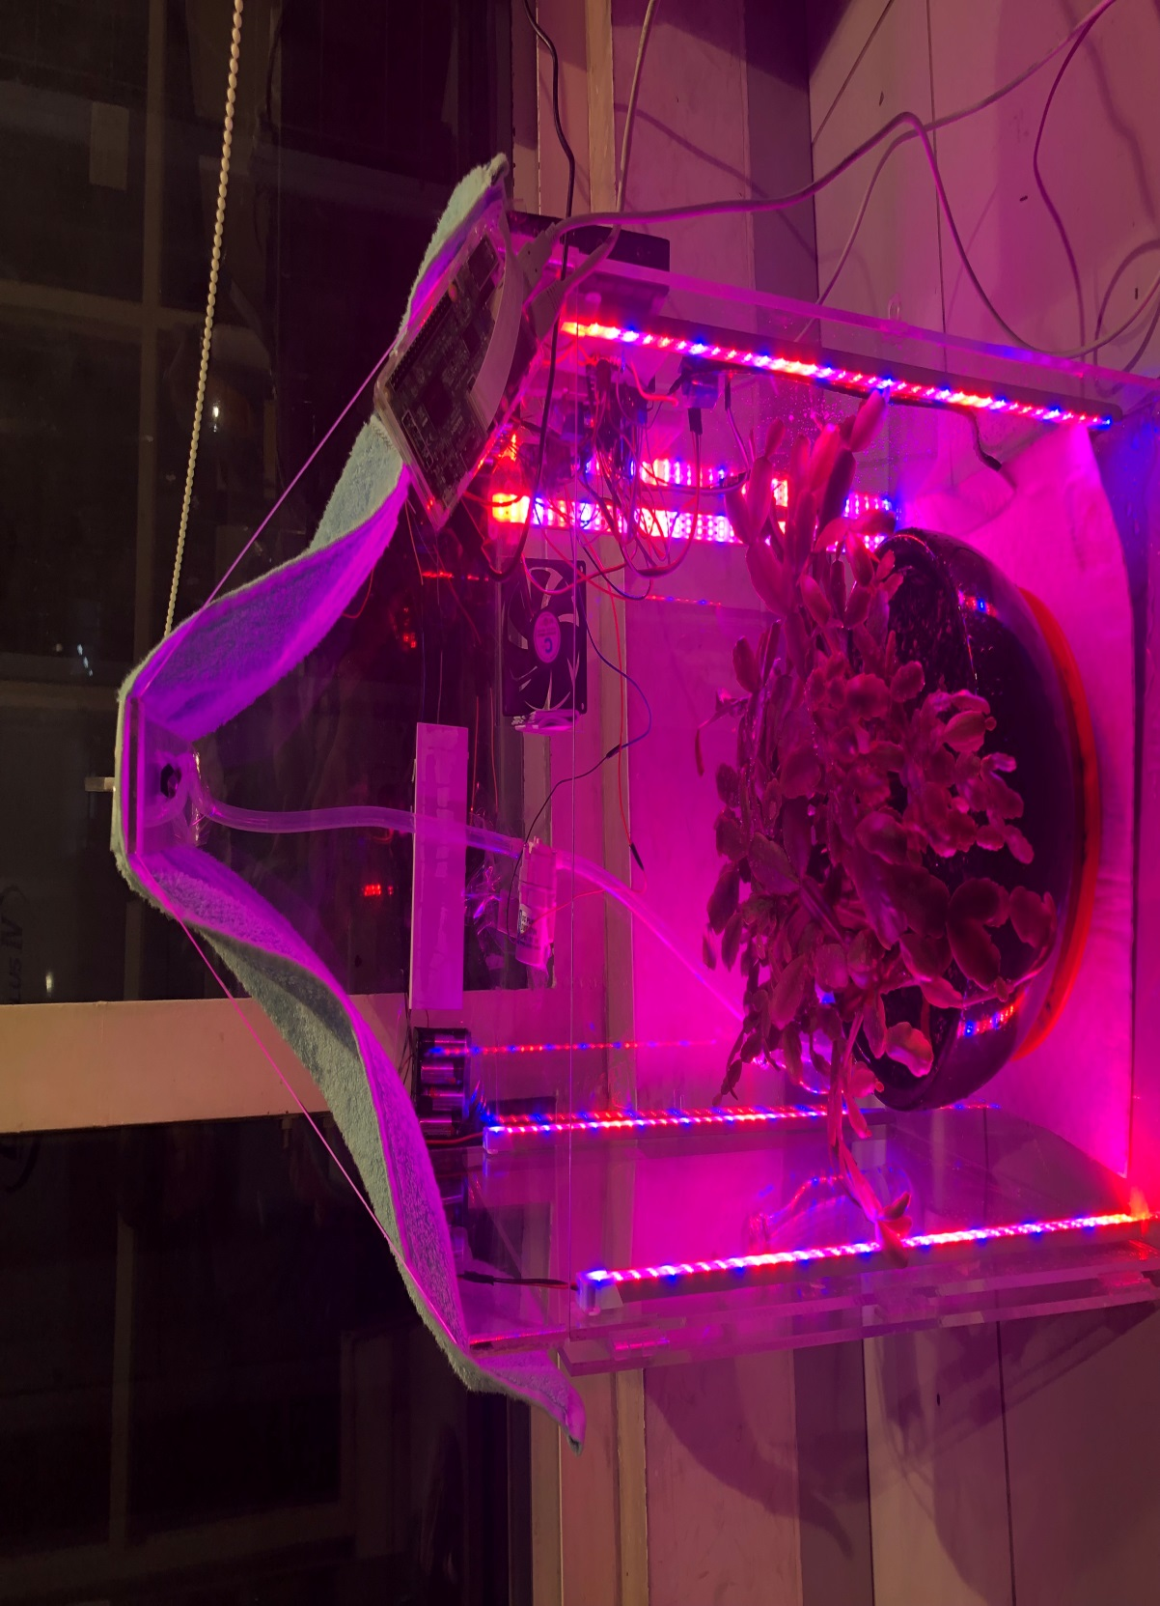
03. 연구 및 개발내용
하드웨어 전체 구조
Notes:
http://www.flaticon.com/free-icon/sprout_237704#term=tree&page=1&position=87

Slide 8
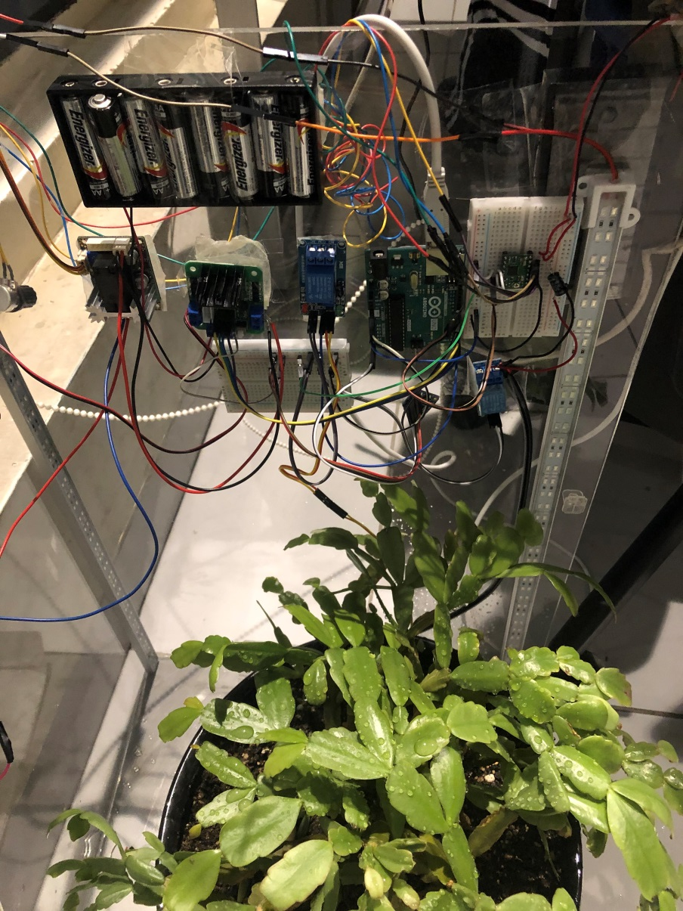
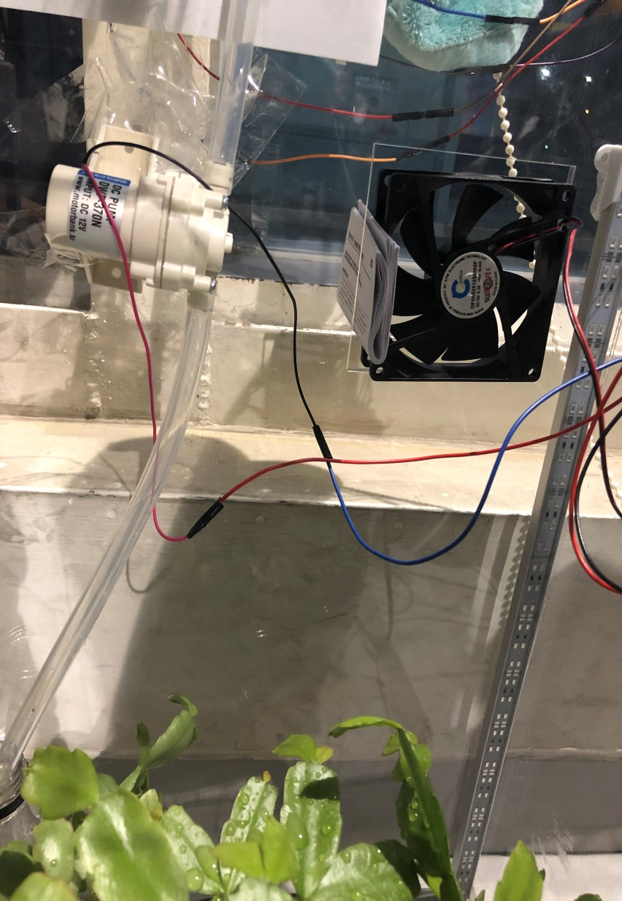
03. 연구 및 개발내용
센서 부착 사진
Notes:
http://www.flaticon.com/free-icon/sprout_237704#term=tree&page=1&position=87

Slide 9
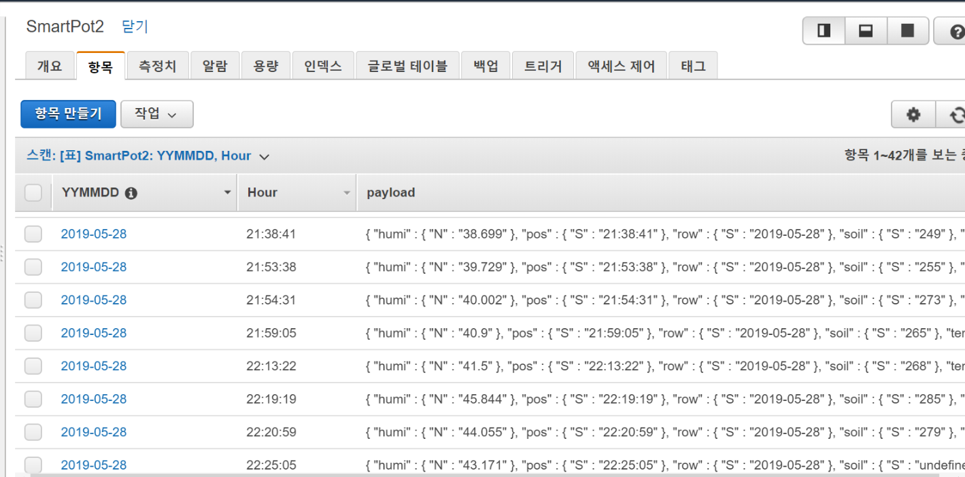
03. 연구 및 개발내용
dynamoDB에 데이터가 쌓인 모습
Notes:
http://www.flaticon.com/free-icon/sprout_237704#term=tree&page=1&position=87

Slide 10

04.기대효과
“원격 조종 가능”
핸드폰으로 현재상황을 체크하고 컨트롤 할 수 있어 부재 시에도 작물을 관리 가능
Notes:
http://www.flaticon.com/free-icon/sprout_237704#term=tree&page=1&position=87

Slide 11


04.기대효과
“소규모로 채소 및 과일 재배 가능”
남이 직접 심고 키운 것이 아니라 자신이 직접 키운 채소 및 과일 재배 가능
Notes:
http://www.flaticon.com/free-icon/sprout_237704#term=tree&page=1&position=87

Slide 12


04.기대효과
“각각 종류 별로 데이터 수집 가능”
가정에 작은 규모로 채소 등 식물을
각각 케이스 별로 데이터를 수집
Notes:
http://www.flaticon.com/free-icon/sprout_237704#term=tree&page=1&position=87

Slide 13
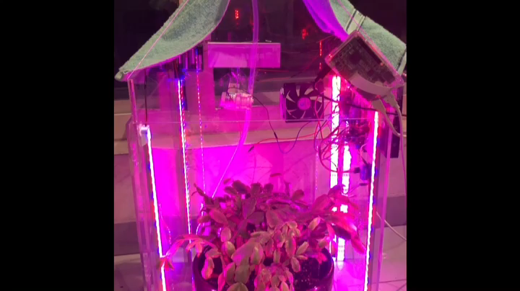
05. 시연 동영상
Notes:
http://www.flaticon.com/free-icon/sprout_237704#term=tree&page=1&position=87

Slide 14
감사합니다.
Notes:
http://www.flaticon.com/free-icon/sprout_237704#term=tree&page=1&position=87

